Slide 1
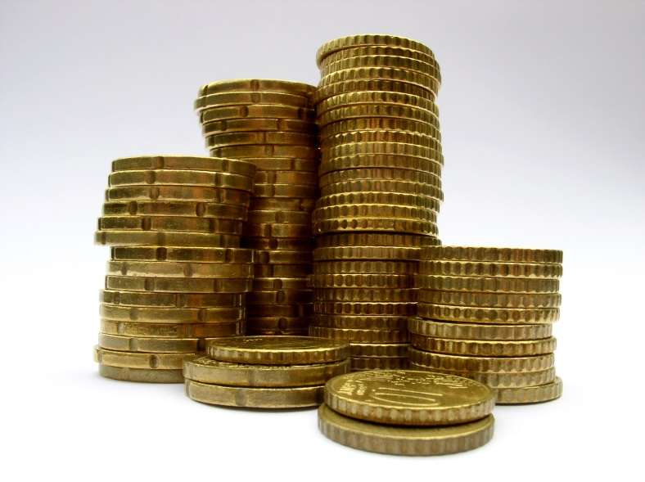
Копейка рубль бережет классный час, 6-7 классы
Подготовила и провела классный руководитель 7 класса МОУ «Вепревская ООШ им.Ф.В.Морина»
Сидоровская Елена Станиславовна

Slide 2
Отгадай загадки
Маленькая, кругленькая
Из кармана в карман скачет.
(Монета)
Для всех мы в обилии рождаемся на свет.
У одних нас много, а у других нас нет.
(Деньги)

Slide 3
Финансы (от лат. finansia – наличные средства, доход) – система денежных отношений между населением и государством по поводу образования государственных фондов денежных средств (наличные деньги, денежные средства на счетах в банках, и др. финансовые инструменты.
Финансовая грамотность – это понимание основных финансовых понятий и использование этой информации для принятия разумных решений, способствующих благосостоянию людей: решения о тратах и сбережениях, планирование бюджета, накопление средств на будущие цели.

Slide 4
Не в деньгах счастье?
Ученик спросил Мастера: «Насколько верны слова, что не в деньгах счастье?»
Тот ответил, что они верны полностью. И доказать это просто.
Потому что за деньги можно купить постель, но не сон; еду, но не аппетит; лекарства, но не здоровье; слуг, но не друзей; жилище, но не домашний очаг; развлечения, но не радость; образование, но не ум.

Slide 5
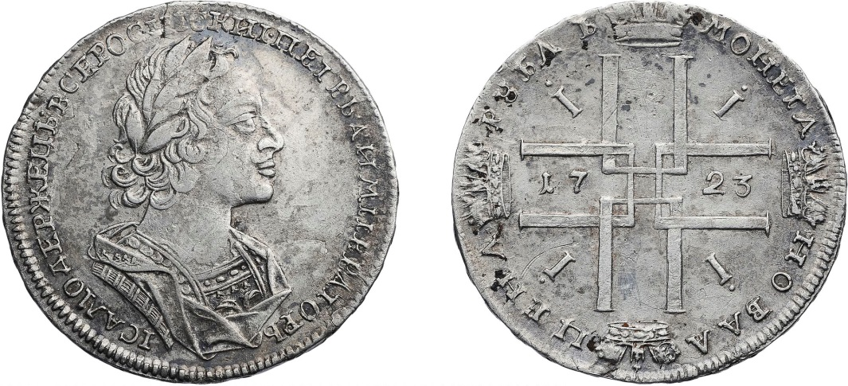
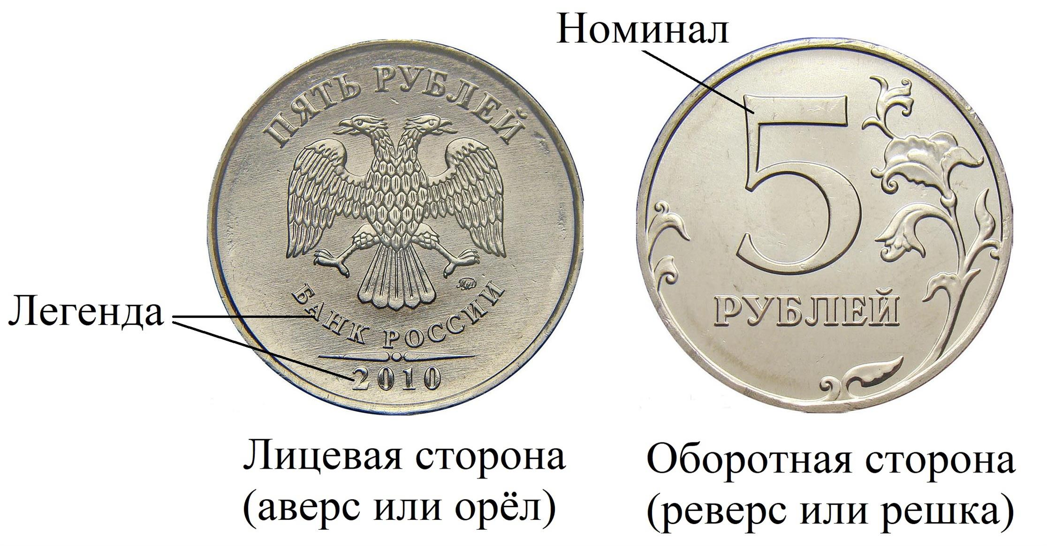
Монета

Slide 6
Игра 1 «За покупками»
1 кг. мяса – 300 рублей
1 литр подсолнечного масла – 120 рублей
1 десяток яиц – 100 рублей
1 кг. сахарного песка – 95 рублей
1 кг. макарон – 80 рублей
1 литр молока – 80 рублей
1 буханка черного хлеба – 45 рублей
1 кг. лука – 50 рублей
1 кг. капусты – 40 рублей
1 кг. картофеля – 40 рублей
1 кг. соли – 15 рублей

Slide 7
Игра 2 «Картина желаний»
Ежедневно на карманные расходы вам родители дают 50 рублей. Вечером вы остаток наличных денег откладываете в копилку. Сколько вы смогли скопить за неделю, если в понедельник смогли положить 7 рублей, во вторник – 12, в среду – 5, в четверг – 15, в пятницу – 8, в субботу – 3 рубля, а в воскресенье взяли из копилки 25 рублей на мороженое?
$$\left(7+12\text{+5+15+8+3} \right)−25=25 рублей$$

Slide 8
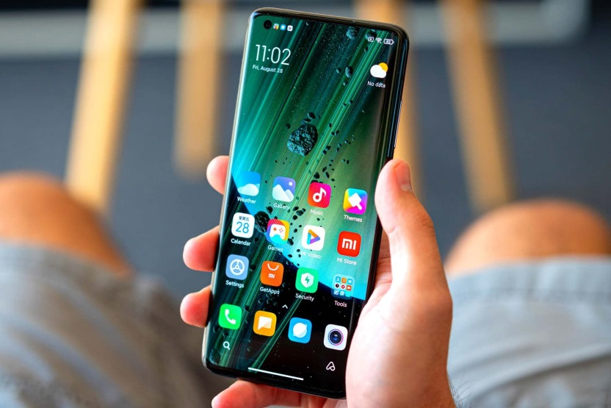
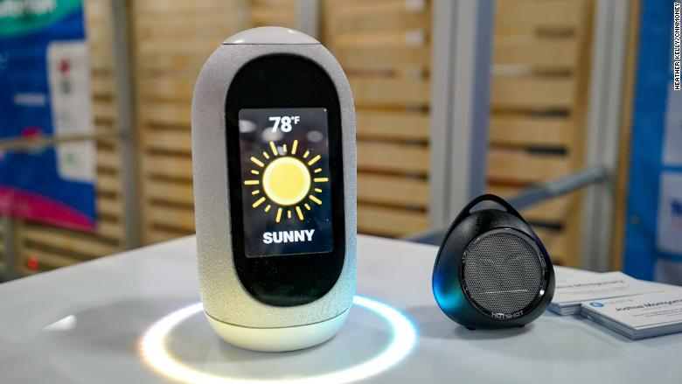
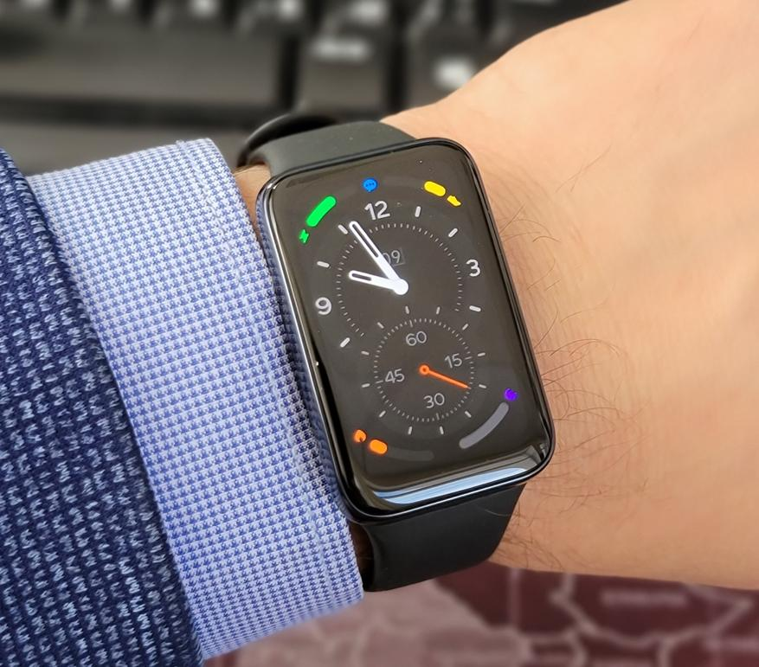
Назойливая реклама

Slide 9
Игра 3. «Супермаркет»
Наименование товара | Стоимость товара (общие расходы) | Израсходовано в магазине | Необходимые расходы | Полезные покупки | Бесполезные покупки
Макаронные изделия | 80 | 80 | 80 | 80
Рис | 100 | 100 | 100 | 100
Гречка | 120 | 120 | 120 | 120
Сахарный песок | 85 | 85 | 85 | 85
Масло сливочное | 130 | 130 | 130 | 130
Мука пшеничная | 90 | 90 | 90 | 90
Рыбу мороженую | 500 | 500 | 500 | 500
Бройлерные цыплята | 450 | 450 | 450 | 450
Сосиски | 280 | 280 |  |  | 280
Йогурт | 270 | 270 |  |  | 270
Молоко | 255 | 255 | 255 | 255
Цветы комнатные | 500 | 500 |  |  | 500
Корм коту | 380 |  | 380
Шампунь | 250 |  | 250
Яйца | 90 |  | 90
ИТОГО | 4080 | 3360 | 3030 | 2310 | 1050

Slide 10
Памятка
Старайтесь тратить деньги с умом! Родители зарабатывают деньги своим трудом.
Учитесь отличать «потребности» от «желаний». Первые, обычно, менее затратные, чем желания.
Заведите копилку и вносите в нее сдачу от своих покупок. Так вы сможете накопить сбережения.
Когда вы идете за покупками, то старайтесь выбрать те товары, в которых нуждаетесь. Если выберете сразу несколько товаров с одинаковыми функциями, то научитесь сравнивать цены и делать грамотный выбор.
Купите игру «Монополия» (или аналог) и регулярно играйте в неё. Это будет весело и научит вас понимать всю ценность денег.
Запомните, что финансовая грамотность играет огромную роль в вашем будущем и вашей независимости!

Slide 11
СПАСИБО ЗА РАБОТУ!
ДО НОВЫХ ВСТРЕЧ!

